Slide 1
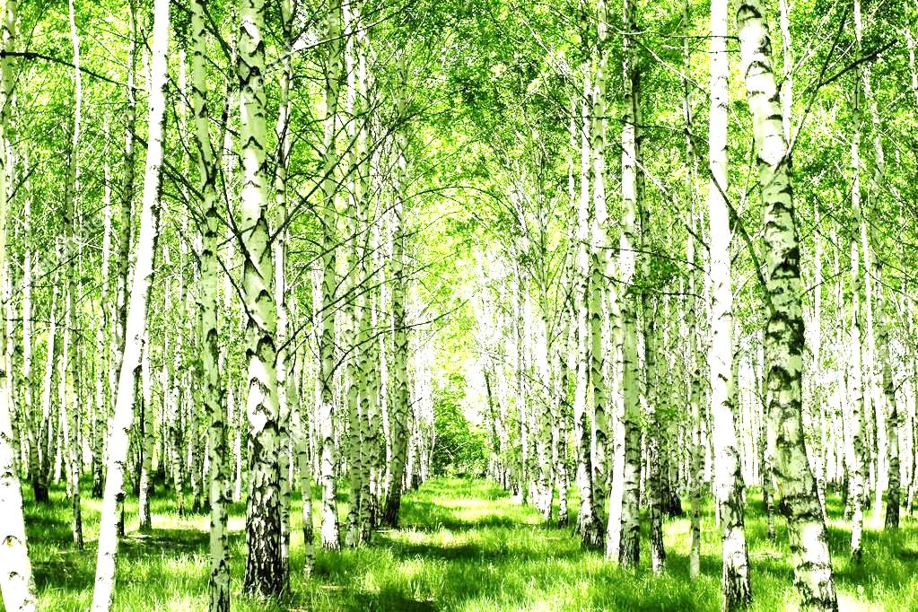

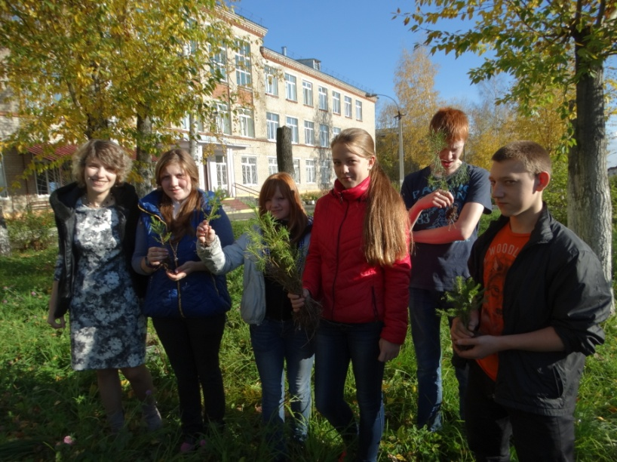
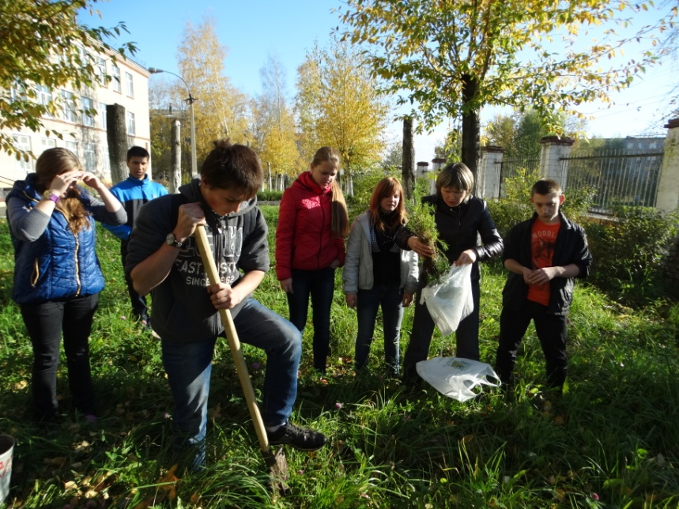
Мероприятия по озеленению пришкольного участка
в рамках Всероссийской осенней акции «Живи, лес!»
классный рук-ль: Назарова Кристина Павловна и обучающиеся 9-х классов
МБОУ «Школа № 7 для обучающихся с ОВЗ»
В рамках сотрудничества с лесничеством г. Березники на территории школы было высажено 10 саженцев (5 саженцев сосны и 5 саженцев ели)

Slide 2
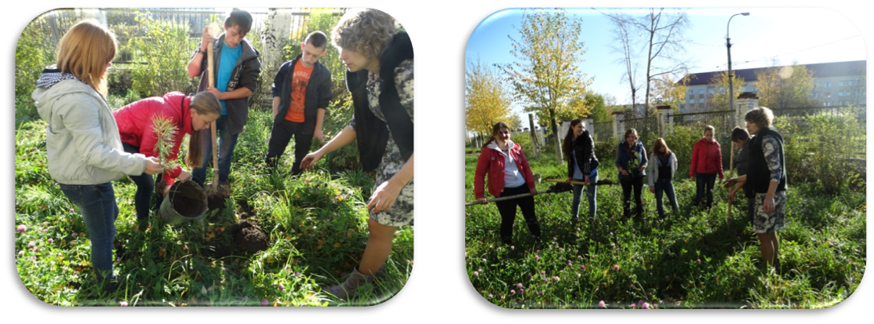
Мероприятия по озеленению пришкольного участка
в рамках Всероссийской осенней акции «Живи, лес!»
классный рук-ль: Назарова Кристина Павловна и обучающиеся 9-х классов
МБОУ «Школа № 7 для обучающихся с ОВЗ»
Учащиеся с огромным желанием откликнулись на Всероссийскую акцию
«Живи, лес!» и бережно ухаживают за молодыми деревьями.

Slide 3
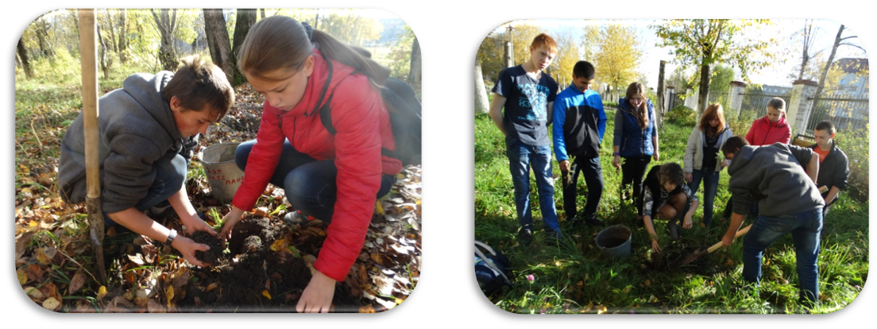
Мероприятия по озеленению пришкольного участка
в рамках Всероссийской осенней акции «Живи, лес!»
классный рук-ль: Назарова Кристина Павловна и обучающиеся 9-х классов
МБОУ «Школа № 7 для обучающихся с ОВЗ»

